Slide 1
МБОУ «Степноозерская ООШ» Нурлатского муниципального района РТ
«SMS-дети» группа «Улыбка»
Акция:
«Здоровая мама - здоровый ребенок»
Руководитель группы:
Халиуллина Рамзия Самигулловна

Slide 2
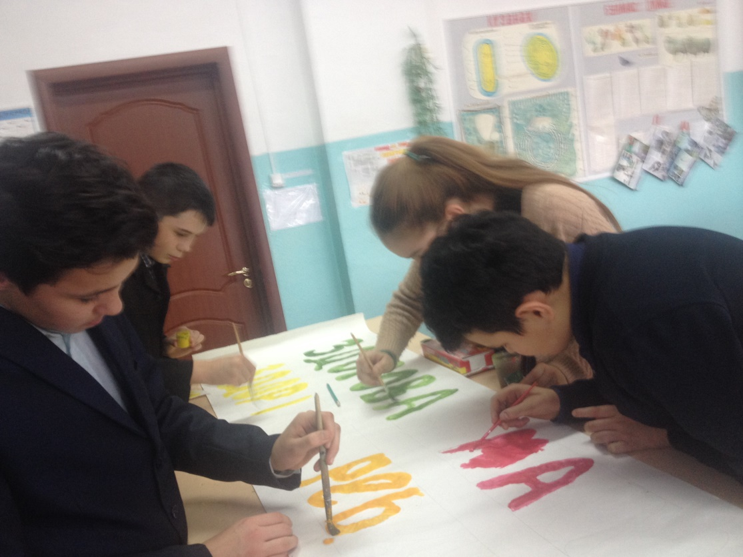
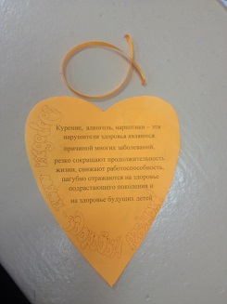
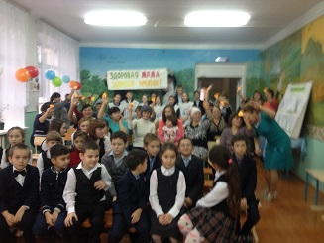
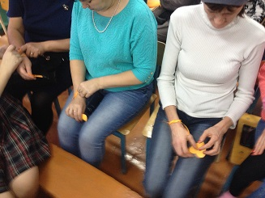

Slide 3
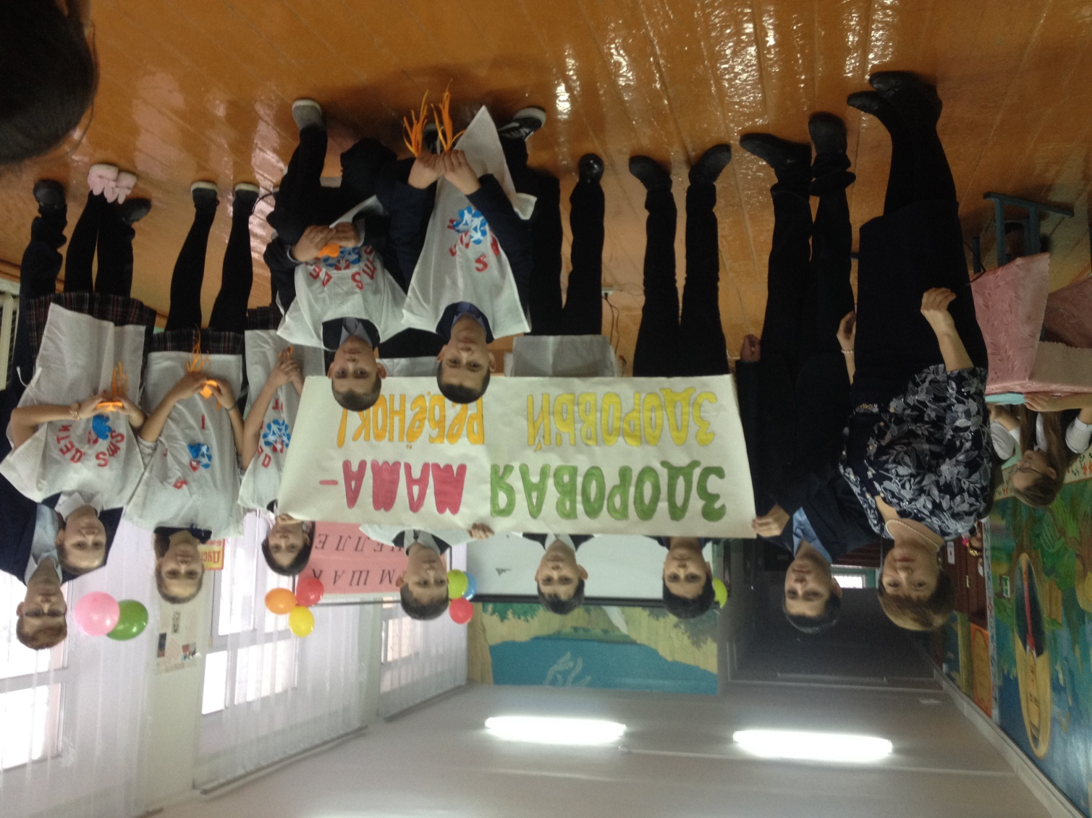
Здоровая мама- здоровый ребенок

